Slide 1
2017
求职经验分享
周楠

Slide 2
个人简介
周楠 网络数据实验室
研究方向：数据挖掘、信息检索
求职方向：算法
最终去向：微信搜索应用部

Slide 3
目录/Contents
01
目标与定位
02
求职准备
03
面经浅谈
04
Offer选择
05
经验教训

Slide 4
01
目标与定位
如何确定自己的求职方向

Slide 5
目标与定位
个人兴趣
职业规划
如何选择方向
既有的项目经历
个人基础
发展前景
收入水平

Slide 6
目标与定位
果断决定 目标明确

Slide 7
02
求职准备
求职准备有哪些关键点

Slide 8
目标与定位
但凡是考试，准备必然有效

Slide 9
求职准备
算法基础
基础知识
语言基础
机器学习基础

Slide 10
求职准备
至少要掌握常见的套路

Slide 11
求职准备
刷题
有针对性，带着目的去刷题
算法基础
白板能力
理清解题思路
总结归类
归纳常见的题型以及技巧

Slide 12
求职准备
C++造诣~~
高级应用
考察理解
内存与原理
考察深度
面向对象
关键点加深理解
C++关键字 STL
基础C++语法
夯实基本功

Slide 13
求职准备
训练、预测、拟合、过拟合
欠拟合。。。
线性模型、树形模型、深度模型
比赛、实验室项目
基本概念
数学基础
模型
训练算法
实践经验
微积分、矩阵、概率、优化
SGD、BP、拉格朗日

Slide 14
03
面经浅谈
面试该如何准备

Slide 15
面经浅谈
换位思考 如果你是面试官？

Slide 16
面经浅谈
发现优势 而不是漏洞
寻找伙伴 而不是学生
不仅有胜任工作的能力 还要在竞争中胜出

Slide 17
面经浅谈
10%
20%
30%
15%
15%
10%
自我介绍（简历）突出重点！
项目介绍，描述，将涉及方法的原理彻底吃透
掌握基础的机器学习算法和项目中所涉及的算法，模型
体现出扎实的代码能力（算法题）
解决开放性问题的能力，思维灵活性
一些数学背景的题目，概率题等等
。

Slide 18
面经浅谈
自信 自圆其说

Slide 19
面经浅谈
一代更比一代强
一代更比一代难

Slide 20
04
Offer选择
该如何决定最终选择

Slide 21
Offer选择
Offer可以大致分为以下几种
战略性
竞价
保底
Offer分类
练手
其他

Slide 22
Offer选择
战略性Offer
玄学？
发展前景
方向
工作地点
工资

Slide 23
05
经验教训
要避免哪些坑

Slide 24
经验教训
多面
现场面
累积经验
手头有offer才有选择和谈判的余地。
内推！
电面影响发挥
要注重和面试官的沟通和交流，不要闷头写
重要的事情说3遍
简历
抓住时机、慎重选择、好好准备。
突出重点
不要什么项目都往上堆！！要和投递的职位相匹配

Slide 25
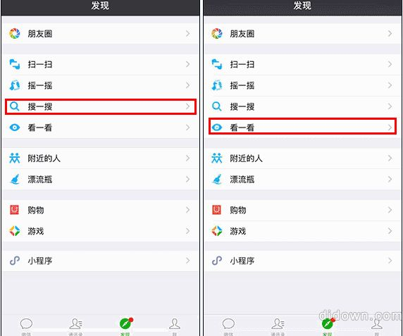
广告时间

Slide 26
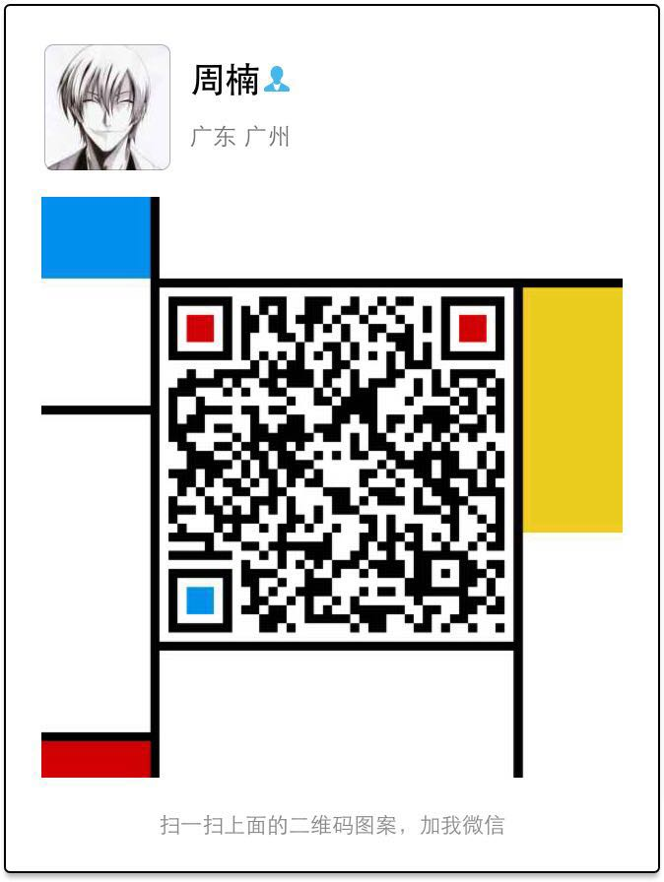
联系方式
zhounan19910314

